Slide 1
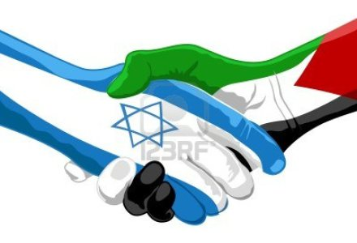
٧٠ سنة لدولة إسرائيل
مَعًا
نَعِيشُ

Slide 2
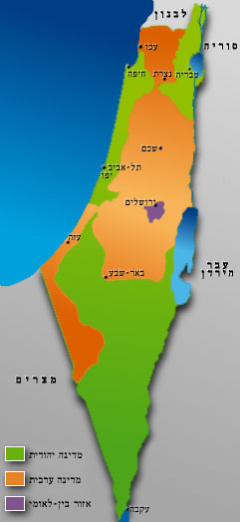
גבולות ישראל:
מדינת ישראל ממוקמת ביבשת אסיה באזור המכונה
"המזרח התיכון" ובערבית- ألشَّرْق ٱلأوْسَط
צפון شَمَال : בסוריה سُورِيَا ובלבנון لُبْنَان
דרום جَنُوب :(דרום מערב) במצרים مِصْر
מזרח شَرْق: (דרום מזרח) בירדן ألْأُرْدُن
מערב غَرْب: בים התיכון ألْبَحْر ٱلأبْيَض ٱلْمُتَوَسِط
ניתן למצוא בה מגוון של נופים: שלג בצפון, מדבר בדרום, ים במערב ואפילו המקום הנמוך ביותר בעולם – נמצא בישראל, ים המלח البحر الميت

Slide 3
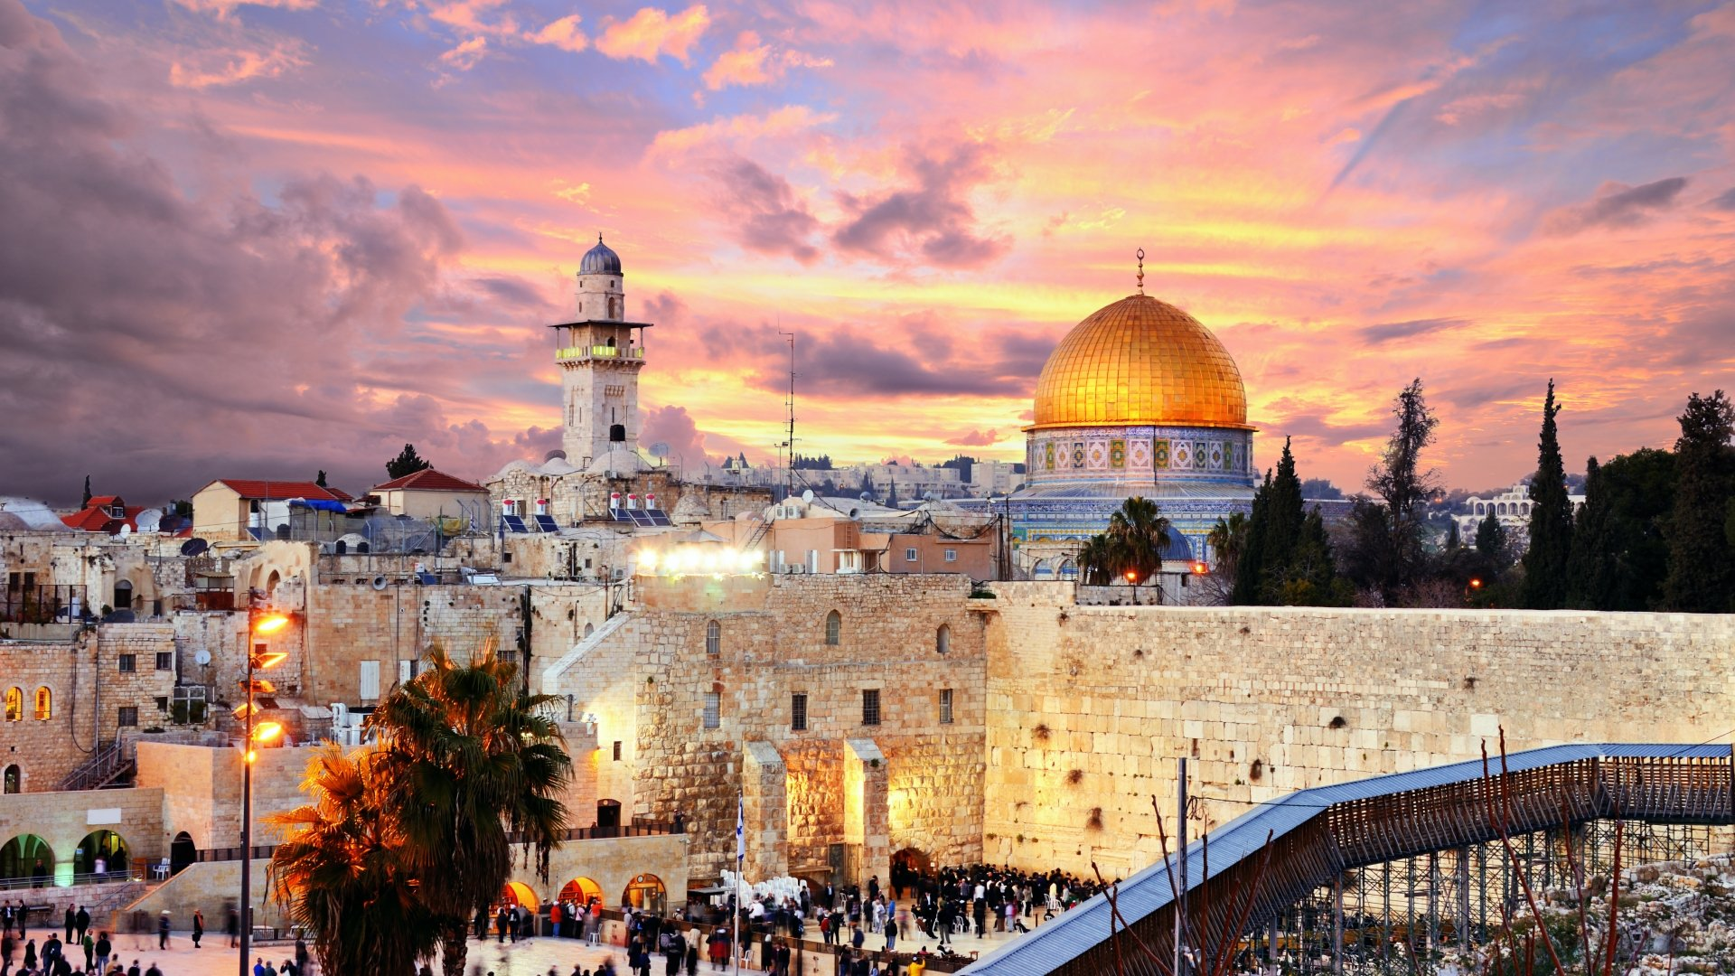
עיר בירה של ישראל : ירושלים – ألْقُدْس ביהדות ירושלים מקודשת לשלושת הדתות

Slide 4
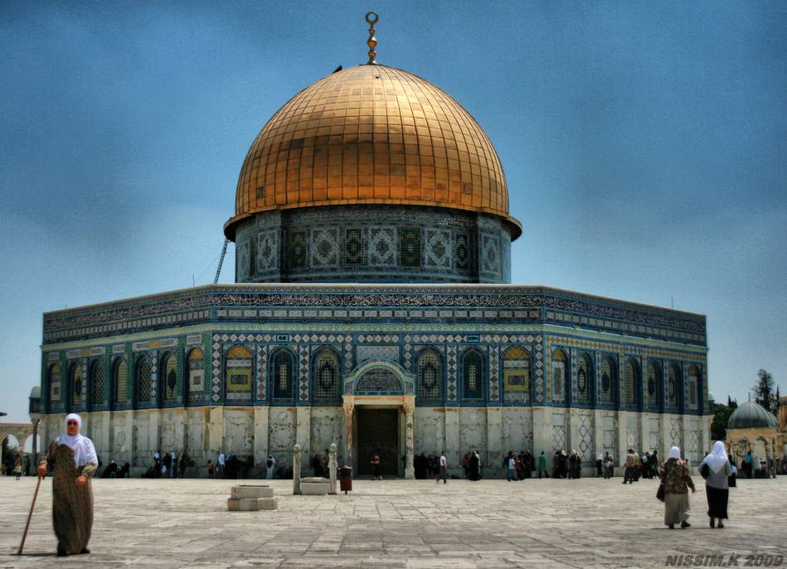
באסלאם:
ירושלים היא אחת מהערים הקדושות לאסלאם.
באסלאם הסוני נחשבת ירושלים למקום השלישי בחשיבותו, לאחר מכה ואל-מדינה, ולפיכך היא מכונה "ת'אלת' אל-חרמיין".
קדושת ירושלים באסלאם

Slide 5
ערים מעורבות
מה היא עיר מעורבת ?
ערים מעורבות הן תופעה גיאוגרפית- חברתית ייחודית, שבבסיסה חיים משותפים של אוכלוסיות בעלות זהויות לאומיות שונות. 10 - ערים המוגדרות רשמית כמעורבות ובהן חיים כ 5בישראל % מכלל האזרחים הערביים במדינה.
כשאומרים "ערים מעורבות" מתכוונים בדרך כלל ליפו, לוד, רמלה, עכו וחיפה. נצרת עילית, למשל, היא יישוב שנועד להיות יישוב יהודי "טהור", וכעת כ- 15% מהתושבים הם ערבים. זה קרה בעיקר בגלל מצוקת הדיור בנצרת .
נהרייה ובאר שבע הן ערים מעורבות נוספות. גם בחדרה ובעפולה יש אוכלוסייה ערבית, אך לשם ערבים באים יותר לעבוד ופחות לגור. באר שבע גם כן היא עיר מעורבת לכל דבר .

Slide 6
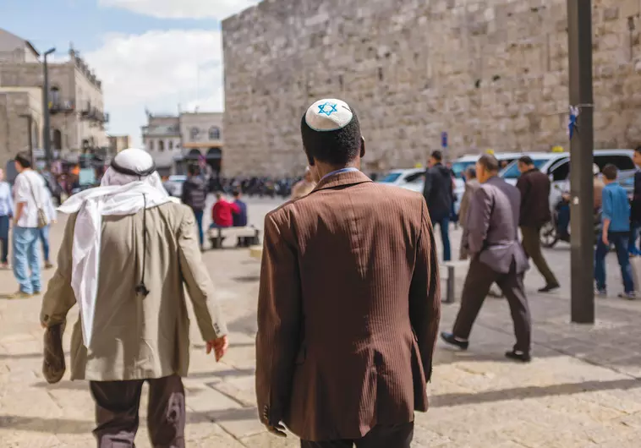
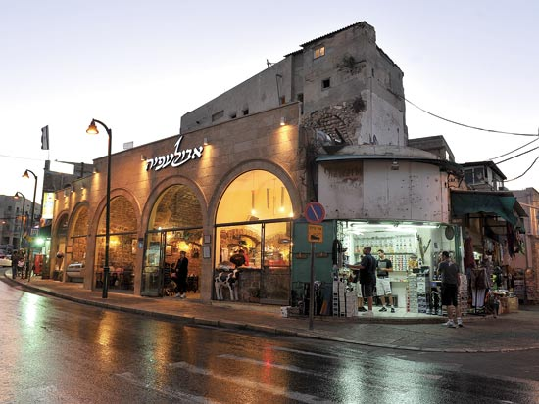
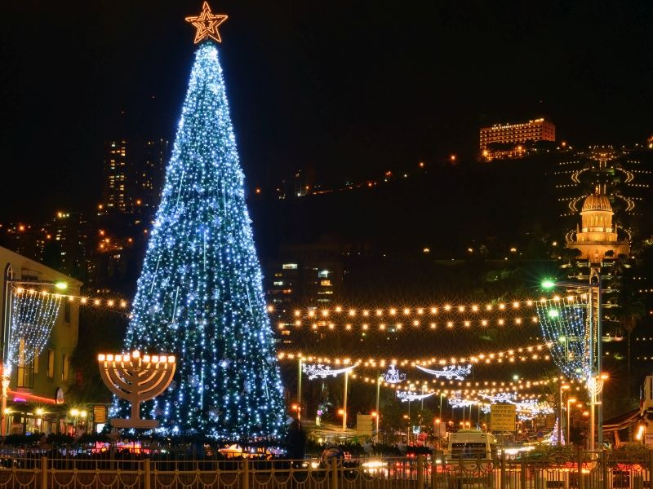
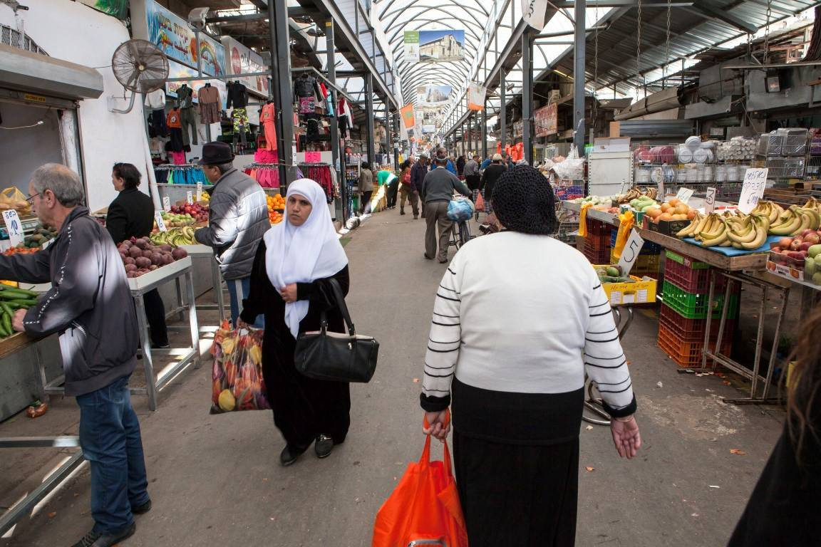
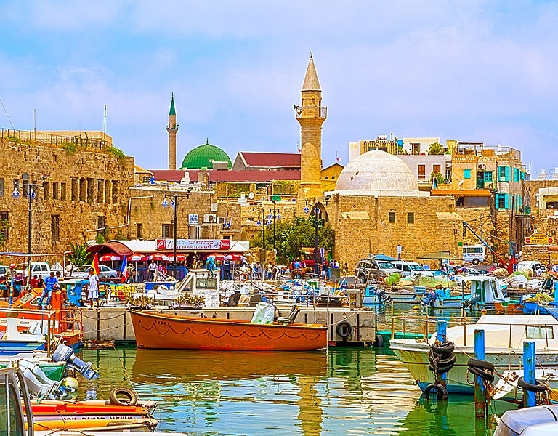
האם אתם יכולים לחשוב על ערים מעורבות בארץ?
אלו הן הערים המעורבות בישראל:
ירושלים
תל אביב-יפו
חיפה
רמלה
לוד
עכו
מעלות-תרשיחא
נצרת עילית

Slide 7
דו קיום ב-X פקטור ישראל בסטוני מארח את צויטי & מגיאור ביטון - נמל חיפה
משימה:
1. חפשו ברשת עוד שירים המסמלים דו קיום
2. כתבו מי הם הזמרים ועל מה מדבר השיר?

Slide 8
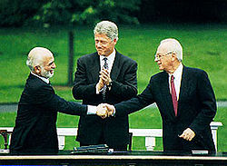
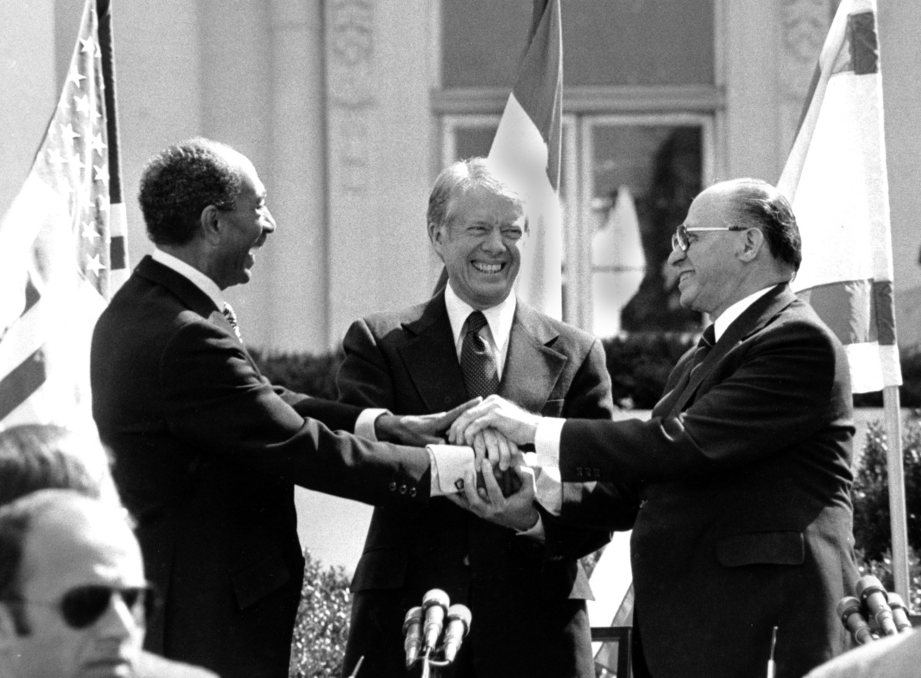
הסכמי שלום לישראל 2 הסכמי שלום עם המדינות השכנות הסכם השלום עם מצרים הסכם השלום עם ירדן
צפו בקטעי הווידאו הבאים, וכתבו במחברתכם נק' חשובות לציון בעניין הסכמי השלום בין ישראל למצרים וירדן.

